Slide 1
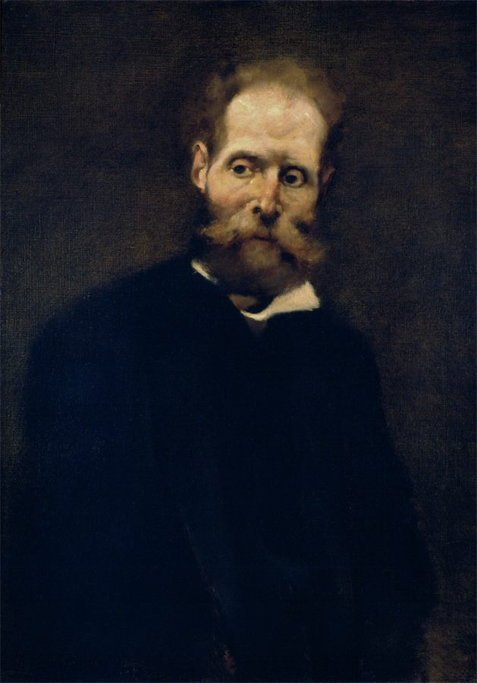
PORTUGUÊS, 2.º ANO, MÓDULO 6, LIÇÃO M6-F04, UNIDADE 1
EPI
5
Como se ligam as orações
«Sonho que sou um cavaleiro andante.» Esta frase tem duas orações. Vais aprender a vê-las separadas — e a perceber porque estão juntas.
Antero de Quental (Columbano Bordalo Pinheiro, 1889, MNAC). Domínio público
lê, faz, leva
Lição M6-F04, Como se ligam as orações
1

Slide 2
ABRIR, CINCO MINUTOS
EPI
Porque é que o poeta escreve «A mim mesmo pergunto» e não «Pergunto a mim mesmo»?
Lição M6-F04, Como se ligam as orações
2

Slide 3
LER
EPI
Coordenação e subordinação
Uma frase complexa tem várias orações, ligadas por coordenação (independentes: e, mas, ou, pois…) ou subordinação (uma depende da outra: que, quando, se, porque, como…). Em poesia, a ordem pode estar alterada (anástrofe) e há orações sem conector expresso (assíndeto). Primeiro põe a frase em ordem direta; a seguir identifica os predicados (atenção aos tempos compostos: «tinha lido» é um só); por fim procura os conectores.
Lição M6-F04, Como se ligam as orações
3

Slide 4
O ESSENCIAL
EPI
Três coisas a fixar
1
Versos de Antero e de Cesário, em grafia atualizada, servem para ver como as orações de uma frase complexa se ligam umas às outras.
2
A coordenação liga orações independentes (e, mas, ou, pois); a subordinação faz uma depender da outra: substantivas, adjetivas relativas e adverbiais, cada família com o seu teste.
3
Pões um verso em ordem direta, divides e classificas as orações e juntas duas frases numa só com uma subordinada causal.
Lição M6-F04, Como se ligam as orações
4

Slide 5
VER, E COMPLETAR NO CADERNO
EPI
Completa no caderno
FRASE | DIVISÃO E CLASSIFICAÇÃO
«Sonho que sou um cavaleiro andante.»
«Abrem-se as portas de ouro, com fragor... / Mas dentro encontro só […] silêncio e escuridão»
«A mim mesmo pergunto, e não atino / Com o nome que dê a essa visão»
«Há tal soturnidade […] / Que as sombras, o bulício, o Tejo, a maresia / Despertam-me um desejo absurdo de sofrer.»
«Batem os carros de aluguer, ao fundo, / Levando à via férrea os que se vão.»
Lição M6-F04, Como se ligam as orações
5

Slide 6
VER
EPI
Três famílias de subordinadas
Substantivas: fazem o papel de um nome, quase sempre a completar um verbo («Sonho que sou um cavaleiro»).
Teste: trocam-se por «isso». Adjetivas relativas: dizem alguma coisa de um nome que vem antes («o nome que dê a essa visão»).
Teste: «que» troca-se por «o qual», «a qual». Adverbiais: dizem o tempo, a causa, a condição, o fim, a consequência («tal melancolia que as sombras despertam…»).
Teste: pergunta quando, porquê, em que condição, com que resultado.
Lição M6-F04, Como se ligam as orações
6

Slide 7

AGORA NO TELEMÓVEL, QUINZE MINUTOS
EPI
Abre a lição no telemóvel
1
Lê e responde aos cartões, um de cada vez
2
No fim, o cartão extra: «Frases da rua»
3
O percurso marca a lição como feita
pedrohfernandes-klk.github.io/​pt/​m6/​licao-m6-f04/​
Lição M6-F04, Como se ligam as orações
7

Slide 8
PAUSA: CARTÕES NO TELEMÓVEL
EPI
Três minutos, com placar
1
Na lição, toca em «Sala» e escreve o código do ecrã e uma alcunha
2
Faz os cartões que o ecrã indica
3
Quando acabares, olha para o placar
pedrohfernandes-klk.github.io/​pt/​m6/​licao-m6-f04/​
Lição M6-F04, Como se ligam as orações
8

Slide 9
SÍNTESE
EPI
Para fixar
1
«Sonho que sou um cavaleiro andante» tem duas orações, a subordinante «Sonho» e uma subordinada substantiva completiva; «Mas dentro encontro só» é coordenada adversativa e «Pois sobem», explicativa.
2
Três famílias de subordinadas, três testes: «isso» para as substantivas, «o qual» para as relativas, uma pergunta (quando, porquê, com que resultado) para as adverbiais.
3
Em verso, começa-se por desfazer a anástrofe: «Pergunto a mim mesmo» mostra os predicados e os conectores que o verso escondia.
Lição M6-F04, Como se ligam as orações
9

Slide 10

ATÉ À PRÓXIMA AULA
EPI
No telemóvel ou no PC da escola
1
Termina o baralho da lição M6-F04 e o cartão extra
2
Espreita a lição seguinte, «Da “Noite Fechada” às “Horas Mortas”»
3
Antes de sair: foto do caderno para o portefólio
pedrohfernandes-klk.github.io/​pt/​m6/​
Lição M6-F04, Como se ligam as orações
10

